Slide 1
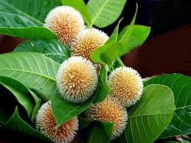
স্বাগতম

Slide 2
পরিচিতি
শিক্ষক পরিচিতি
মো:আব্দুল মান্নান সর্দার
সহকারী শিক্ষক
পীরগাছা বালিকা দাখিল মাদ্রাসা পীরগাছা,রংপুর।
পাঠ
বিষয়ঃ বাংলা ১ম
শ্রেণীঃ ৭ম
পাঠ শিরোনামঃকোরানের বানী
সময়ঃ ৫০মিঃ
তারিখঃ ২৬/০২/২০১৯

Slide 3
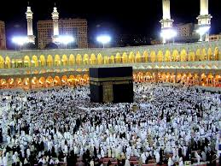
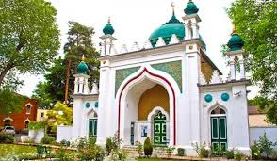
চিত্রে কি দেখতে পাচ্ছ?

Slide 5
আজকের পাঠ
কোরানের বানী
সত্যেন্দ্রনাথ দত্ত

Slide 6
শিখনফল
এই পাঠ শেষে শিক্ষাথীরাঃ
কবি পরিচিতি বলতে পারবে।
কবিতাটি আবৃত্তি করতে পারবে।
শব্দের অর্থ বলতে পারবে।
কবিতাটি কোন সুরার অনুবাদ তা বলতে পারবে।
সুরাটি নাজিলের কারণ বলতে পারবে।

Slide 7
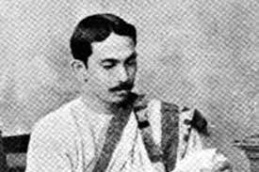
বেনু,বিনা,
কুহু,কেকা তার কাব্যগ্রন্থ
ছন্দের যাদুকর বলা হয।
বি,এ পাশ করেন।
জন্মঃ
১৮৮২
কবি পরিচিতি
মৃত্যুঃ
১৯২২ সালে।

Slide 8
উপস্থাপনা
মধ্যদিনের আলের দোহায়,
নিসার দোহায় ওরে
প্রভুতোরে ছেরে যায়নী কখনো,
ঘূনা না করেন কখনো।
অতীতের চেযে নিশ্চিয়ই ভাল
হবে রে ভবিষ্যত,
একদিন খুশি হবি তুই লভি
তার কৃপা সুমহন।
অসহায় যবে আসিলি জগতে
তিনি দিযাছে ঠাই--
ত্ষ্ণা ক্ষূদা যা ছিল
ঘুচায়ে দেছেন তাই।
পথ ভুলেছিলি তিনি সুপথ
দেখায়ে দেছেন তোরে,

Slide 9
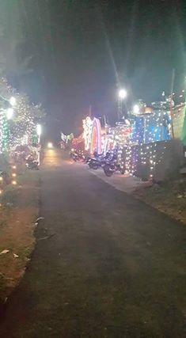
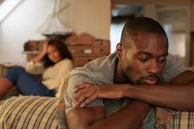
নতুন শব্দ
নিসা
রাত্রি
নিরাশ
বিমুখ

Slide 10
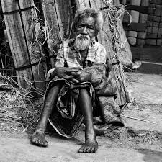
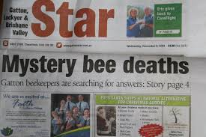
অসহায়
দরিদ্র
বারতা
খবর

Slide 11
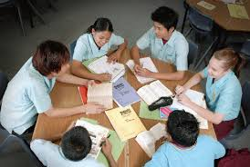
দলীয় কাজ
সুরা আদ-দোহা
কোন সুরা?
কখন নাজিল হয়?
নাজিলের কারন আলোচনা কর।

Slide 12
মূল্যায়ন
কবির জন্ম কত সালে?
তাকে কি বলা হয়?
তিনি কিকি লিখেছেন?
তিনি কত সালে জন্ম গ্রহন করেন?
১৮২২
ছন্দের জাদুকর
কুহু,কেকা,বেনু,বেনা
১৯২২

Slide 13
বাড়ীর কাজ অনুচ্ছেদটি পড়ে নিচের প্রশ্ন গুলোর উত্তর দাওঃ ১২ রবিউল আওয়াল সিরাত্তুন্নবী (সাঃ) উপলক্ষে ঈমাম সাহেব বললেন, রাছুল(সাঃ)এমন সময় এসেছিলেন যখন আরব সমাজে যুলুম,অত্যাচার,মারামারি,খুন,হত্ত্যা,ইত্যাদী চলছিল। এতিমদের পাশে কেউ ছিলনা। এই সময রাছুল (সাঃ)যুবক দের নিযে একটি হিলফ উল ফুজুল গঠন করেন। (ক)কোরানের বাণী কোন সুরার অনুবাদ? (খ)কোন পটভুমি এই সুরা নাজিল হয? (গ)অসহায় যাবে আসিলি জগতে তিনি দিযেছেন ঠাই—উদ্দিপকের আলোকে এ উক্তি সাদূশ্য দেখাও (ঘ)ঈমাম সাহেবের কথাগুলো কোরানের বাণী কবিতার মূল বক্তবের সাথে মিলে যায়-বিশ্লেষন কর।

Slide 14
সকলকে ধন্যবাদ

